Slide 1
台股基礎入門
APMITD 林瑋鴻
Notes:
簡單介紹一下怎麼買賣股票
然後因為我也還是投資新手，所以如果有甚麼講錯的地方也都可以馬上糾正我

Slide 2
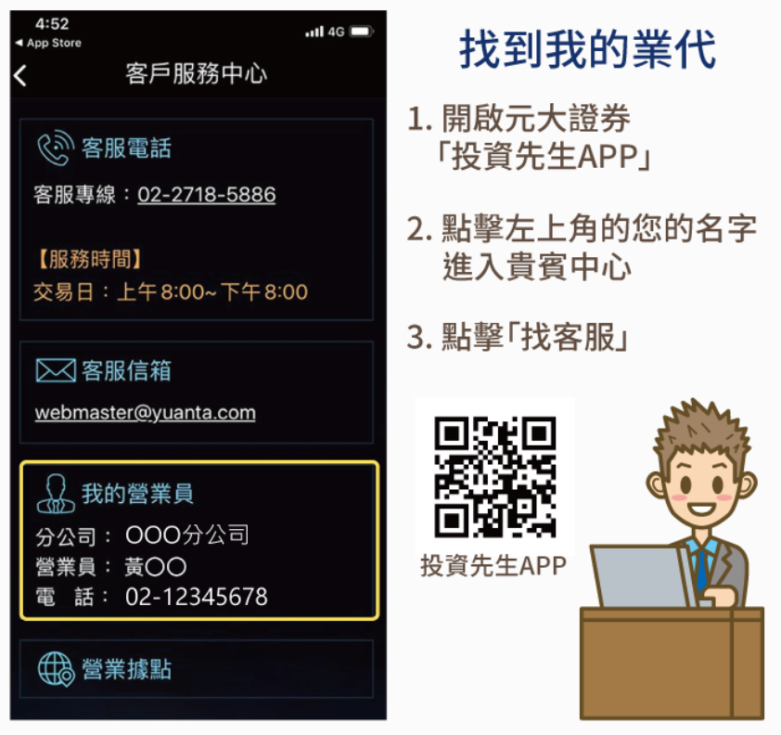
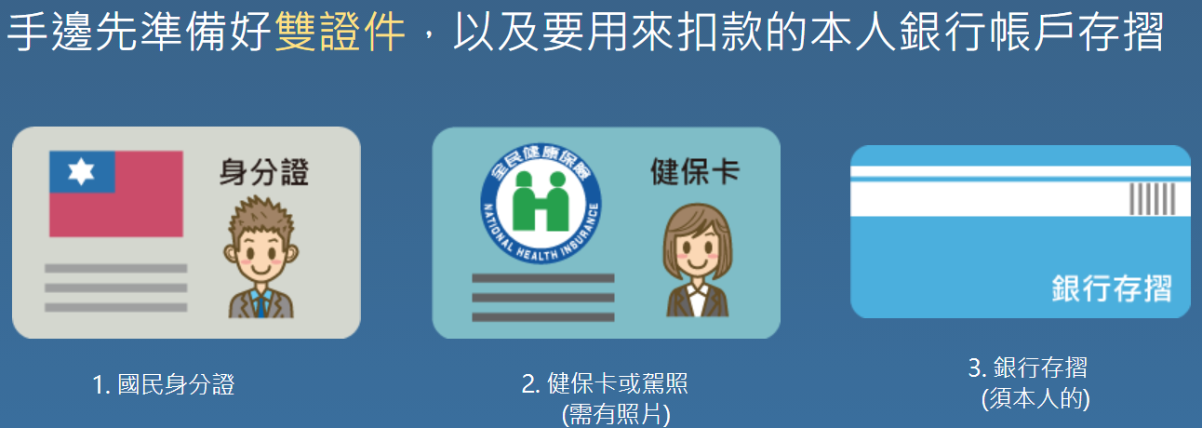
證券開戶
臨櫃：存摺、印章、身分證雙證件
線上開戶：
證券商：
跟銀行同體系：可透過一個網銀整合不同資產(台幣、外幣、證券、基金、黃金、ETF)
營業據點多：憑證更新方便、帳戶鎖定問題(EX: 元大、凱基、富邦證券)
Notes:
首先就先從開戶開始講起
身分證正本、第二證件（駕照或健保卡）及銀行存摺
只要上傳照片，填一些個人資料，隔天就會有專員聯絡你了
證券商會建議選跟銀行同體系的，比如中信銀行就選中信證券、元大銀行就開元大證券
或是選營業據點多的，像是元大、凱基、富邦證券

Slide 3

股票交易流程
Notes:
整個股票交易流程就是先委託之後搓合再交割

Slide 4
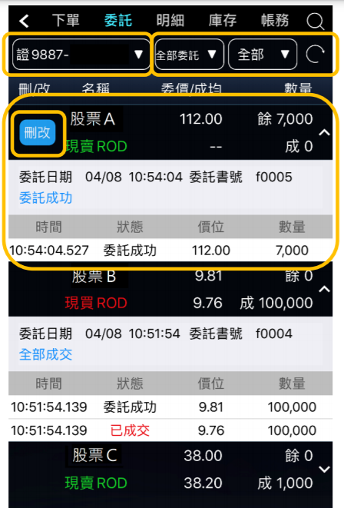
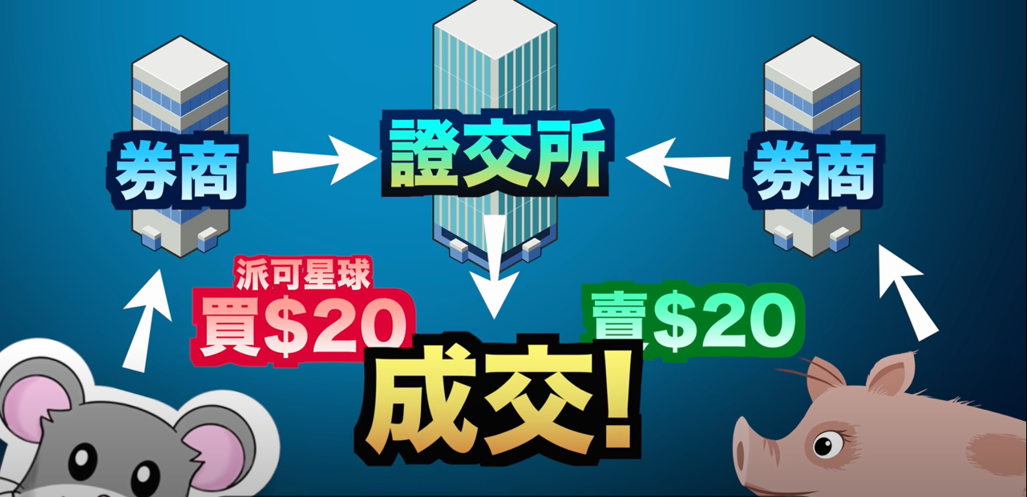
股票交易流程- 委託& 撮合
委託：透過手機交易程式委託券商幫忙買進
撮合：電腦在交易市場裡自動尋找想以同價格買/賣的人
Notes:
委託：透過手機交易程式委託券商幫忙買進，委託成功之後還要進行撮和
撮和：電腦在交易市場裡自動尋找想以同價格買/賣的人，找到之後才算成交，
但是這樣還是不算真的買到股票，

Slide 5
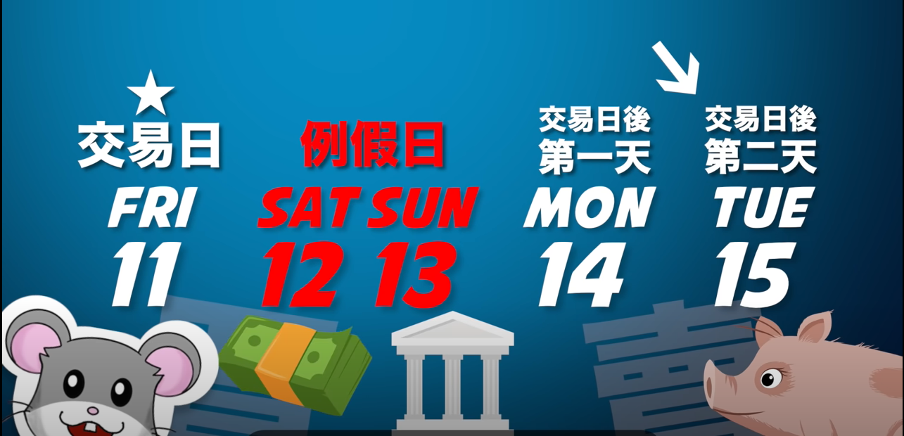

股票交易流程- 交割
交割：最晚在交易日第二天10:00a.m.前把買股票的錢匯入銀行帳戶(交割戶)
違約交割懲罰：帳戶取消、股票被賣還錢、違約金
Notes:
還要進行交割的動作，
交割：最晚在交易日第二天10:00a.m.前把買股票的錢匯入銀行帳戶(交割戶)，銀行會從裡面扣錢
如果銀行帳戶錢不夠扣款的話，就會發生違約交割的情況，這個情況就會非常嚴重
所以建議下單前都要先看一下交割帳戶的餘額夠不夠支付這筆交易

Slide 6
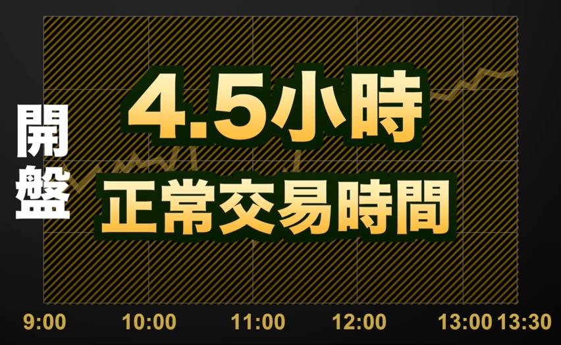
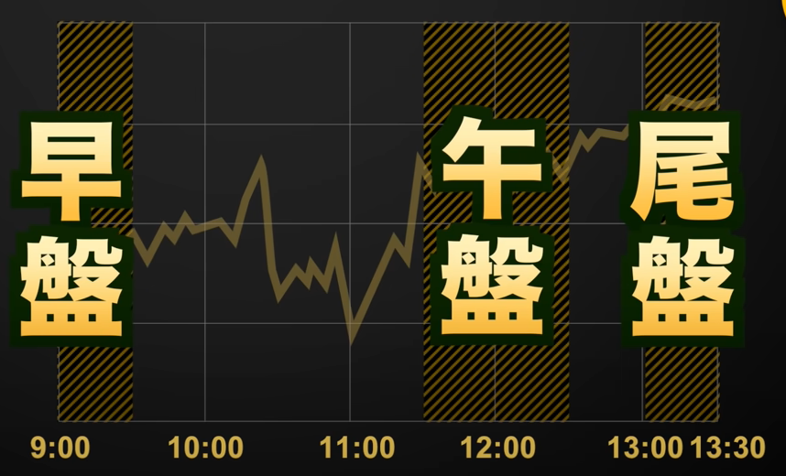

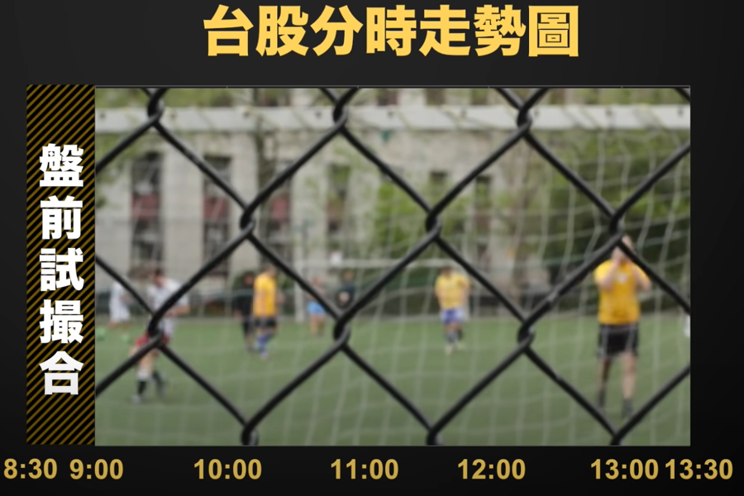
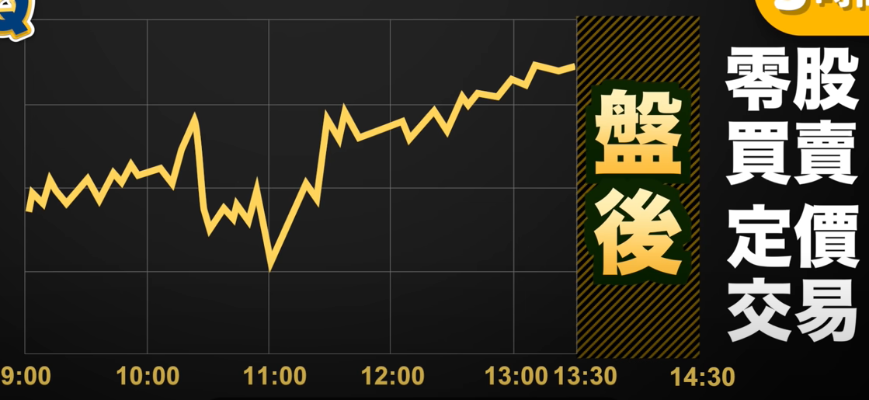
台股交易時間
盤中(9:00~13:30) 1個交易單位為1000股(一張)
週一至週五的上班日
9:00~13:30
盤前(8:30~9:00)
盤後(13:30~14:30) 1個交易單位為1股
Notes:
台股交易時間：週一至週五的上班日9:00~13:30，9點開盤1.30收盤，這段時間就是盤中，盤中只能以整張為單位做買賣，
有盤中就有盤前和盤後
盤前(8:30~9:00)：這半小時會進行一個盤前試撮和，會依照開盤前的買賣價試撮和今天的開盤價，
盤後(1:30~2:30)：可以做零股買賣、定價交易，意思是盤後價格固定了就只能以收盤價做買賣

Slide 7
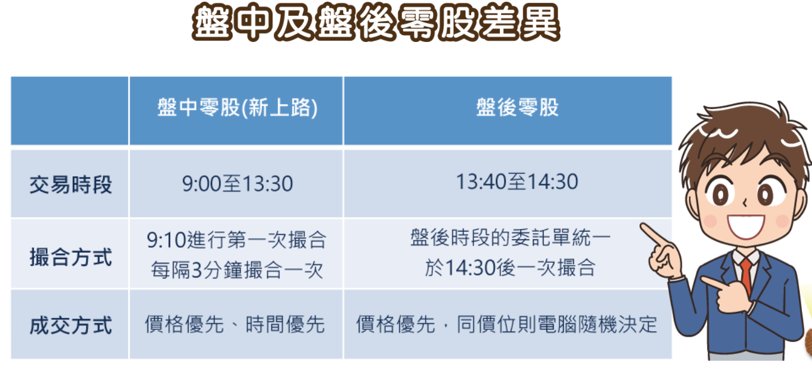
零股交易新制
Notes:
這禮拜一開始有一個新的零股交易制度，就是盤中也可以賣賣零股
以前都是盤後才能買賣零股，而且一天只有一次成交機會，不容易買到股票，
但是盤中零股制度是每三分鐘撮和一次，一天內大約有87次成交機會，比較容易買到
價格優先：如果是買方，出價高的人就會先買到
時間優先：如果出價都一樣，就是先下單的人會先買到股票
盤後零股一樣是價格優先，但是同價位的話就是隨機抽人而不是先下單的人先買到

Slide 8
零股交易新制
優點：
小額投資積少成多
不同價位進場可分散風險
較容易成交(流動性高)
可自行決定買賣價格
缺點：
最低手續費(不要頻繁進出)
=> 至少買：$14040*0.1425% = $20.007
最低手續費$1: 元大、國泰、統一、新光證券、富邦
、群益、元富
=> 至少買：$702*0.1425% = $1.00035
Notes:
優點：
還有可自行決定買賣價格，參與盤中價格的變化
但缺點就是最低手續費20的限制，至少要一次買14040的股票才不會虧手續費，
而且建議不要短進短出，因為賣出還要多證交稅給政府
但是現在也有些券商推最低1元的手續費

Slide 9
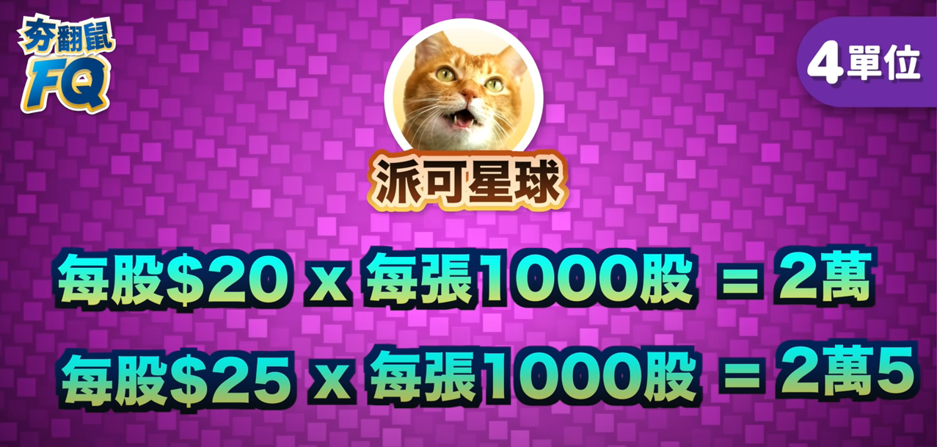
交易單位
正常交易時間(9:00~13:30)以張為單位進行整張交易
一張 = 1000股
零股 = 0~999股
Notes:
不滿一張就叫做零股
我們常看到的股票股價就是一股的價格

Slide 10
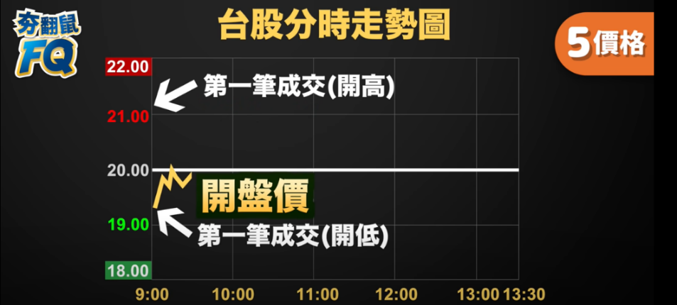
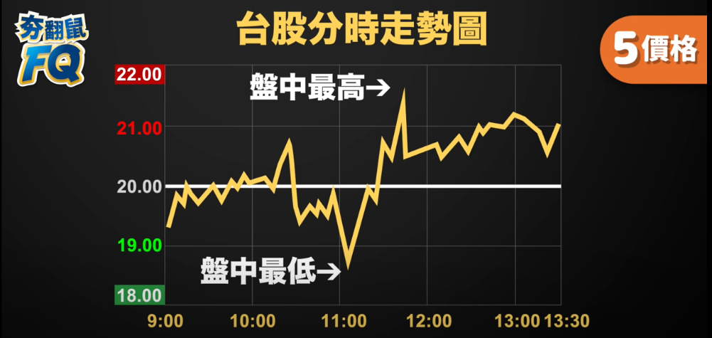
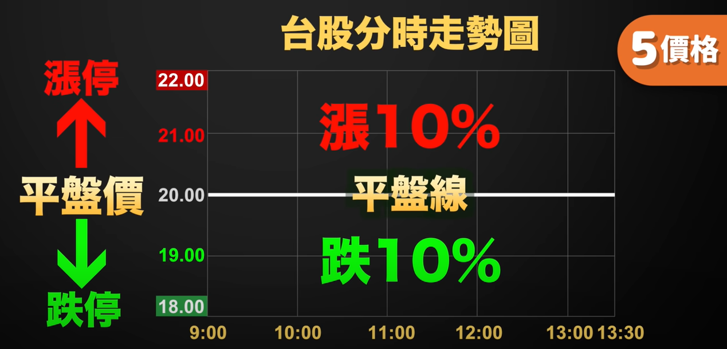
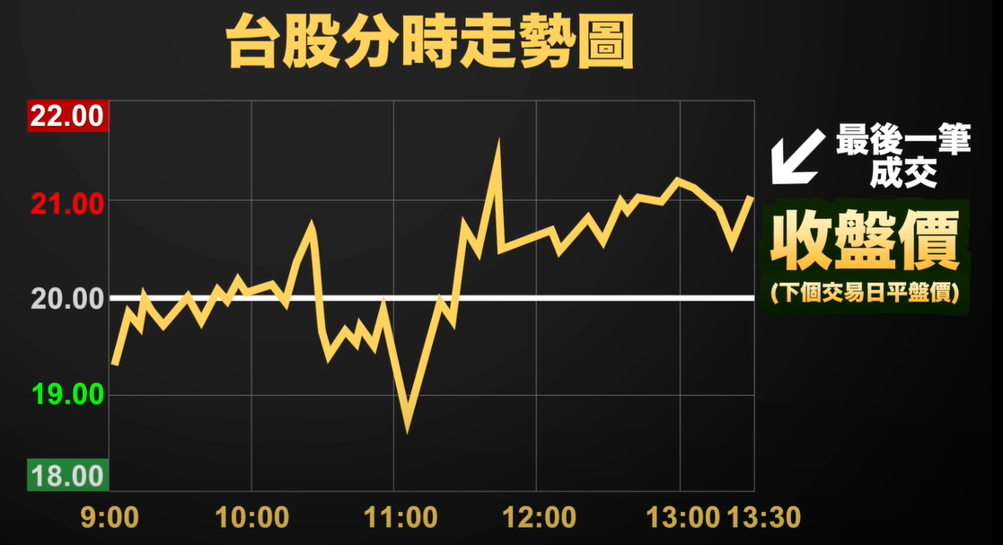
交易價格設定
開盤價
委託交易價格
限價：限定價格買或賣(平盤價、漲停價、跌停價)
市價：根據當時市場最新成交價格買或賣
平盤價：前一個交易日最後收盤價格
收盤價
Notes:
那我們在買賣股票的時候通常需要先設定一個買或賣的價格，可以設定限價或市價(市價通常會馬上成交)
平盤價：前一個交易日最後收盤價格
漲停價：平盤價上漲10%的價格 (以20塊的股價來算，22就是漲停價)
跌停價：平盤價下跌10%的價格
開盤價：當日第一筆成交價(不一定等於平盤價，也就是昨天的收盤價)，可能高於平盤開出，也可能開低(開高走低)
收盤價：當天最後一筆成交價

Slide 11
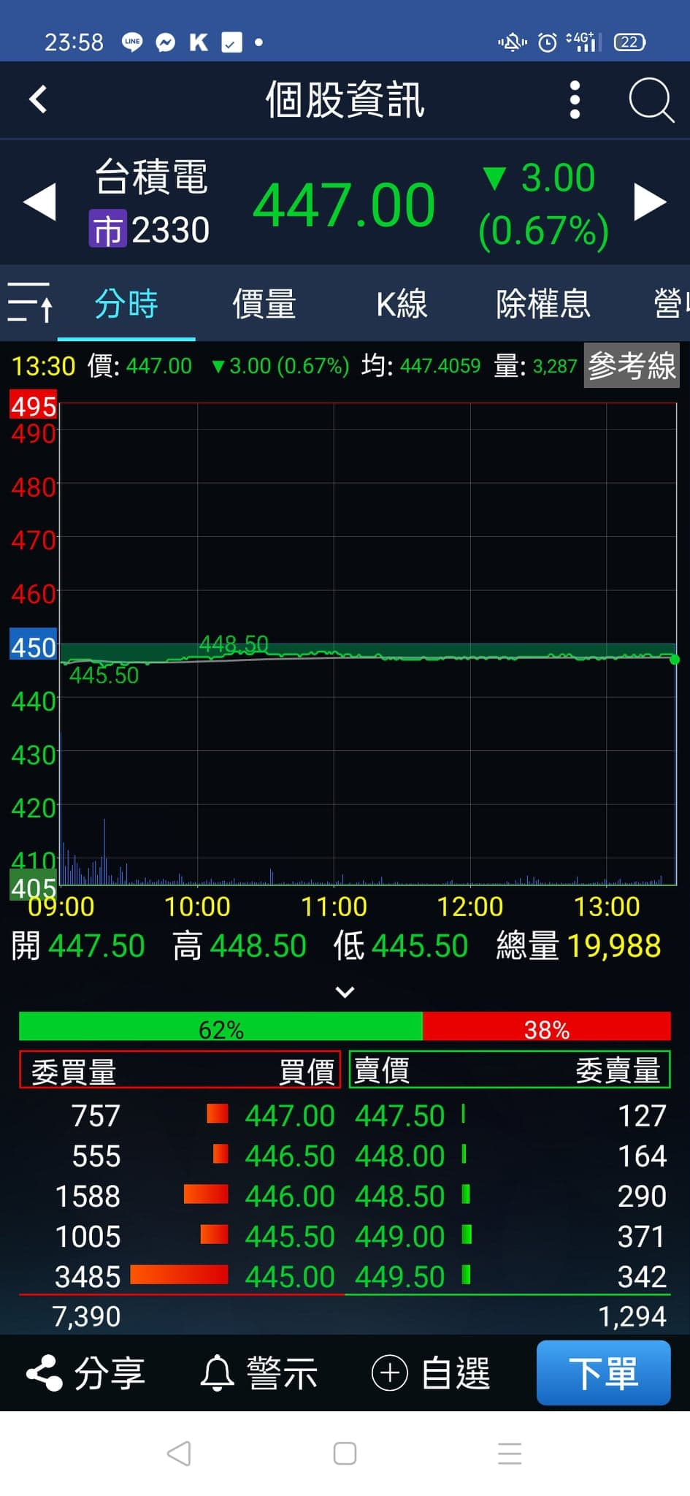
交易價格設定 -五檔報價
委買：投資人想要買進股票掛的價錢，股價越高越容易買到
委賣：投資人想要賣出股票掛的價錢，股價越低越容易賣掉
股價 | 跳檔規則
10~50 | 0.05
50~100 | 0.1
100~500 | 0.5
Notes:
然後我們通常可以透過五檔報價去設定買賣的價格
股價10~50元，跳檔的規則是0.05，每跳一檔就是差0.05塊
以757委買量，447買價為例
在 447 元有 757 張等著買進；在 447.5 元有 127 張等著賣出，如果想要馬上買到這張股票可以買447.5，因為有127張等著賣

Slide 12
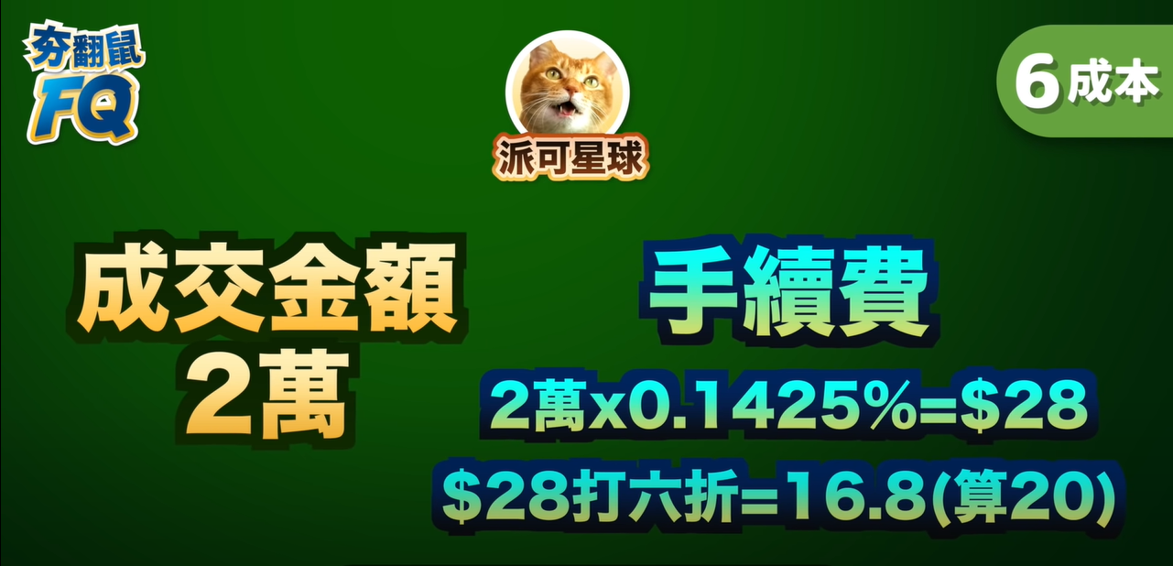

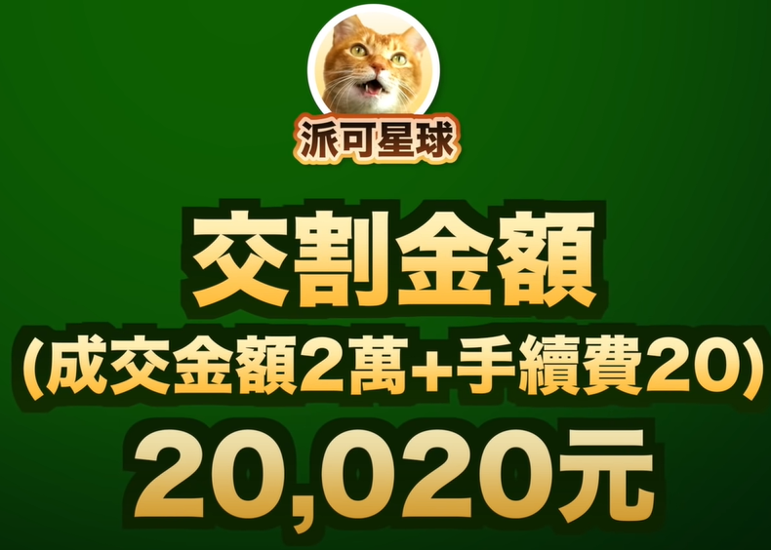
交易手續費&稅金
買進成本
買股票
手續費上限：成交金額*0.1425%，最低$20
賣股票
手續費
證交稅：成交金額*0.3%
Notes:
買賣股票需要付手續費和稅金，買股票需負一次手續費，賣股票也要在付一次手續費再加上證交稅給政府
以股價$20(股)來說，要花2萬才能買到一張，但是兩萬還要乘上0.1425%手續費$28，打六折16.8(算20)
實際交割金額：成交金額2w+手續費$20 = 20,020

Slide 13
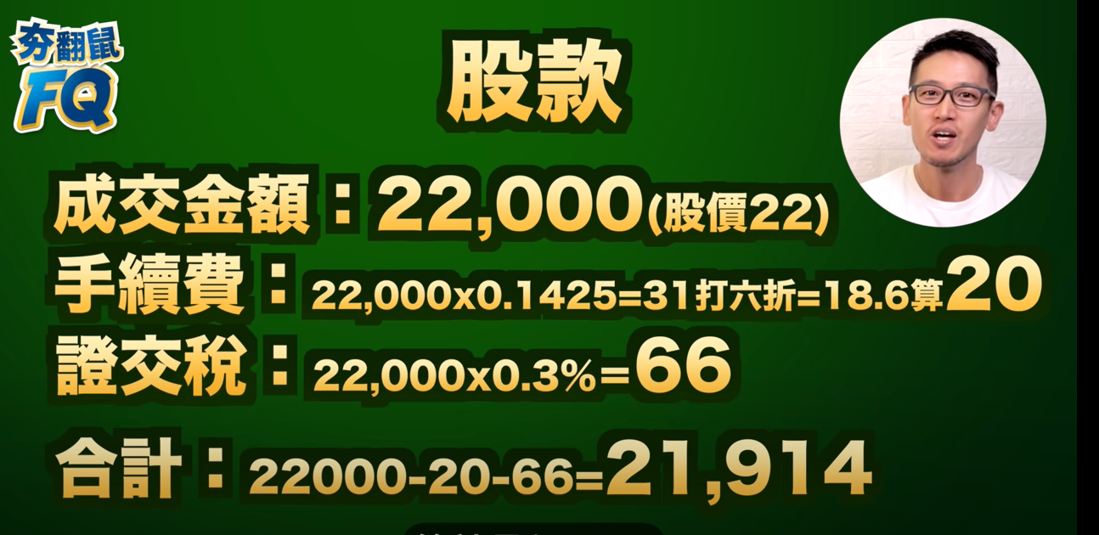
交易手續費&稅金
買進成本
買股票
手續費上限：成交金額*0.1425%，最低$20
賣股票
手續費
證交稅：成交金額*0.3%
賣出股款
Notes:
那如果漲到$22的時候想要賣掉，那可以賣22000
但要扣掉手續費20和證交稅66

Slide 14
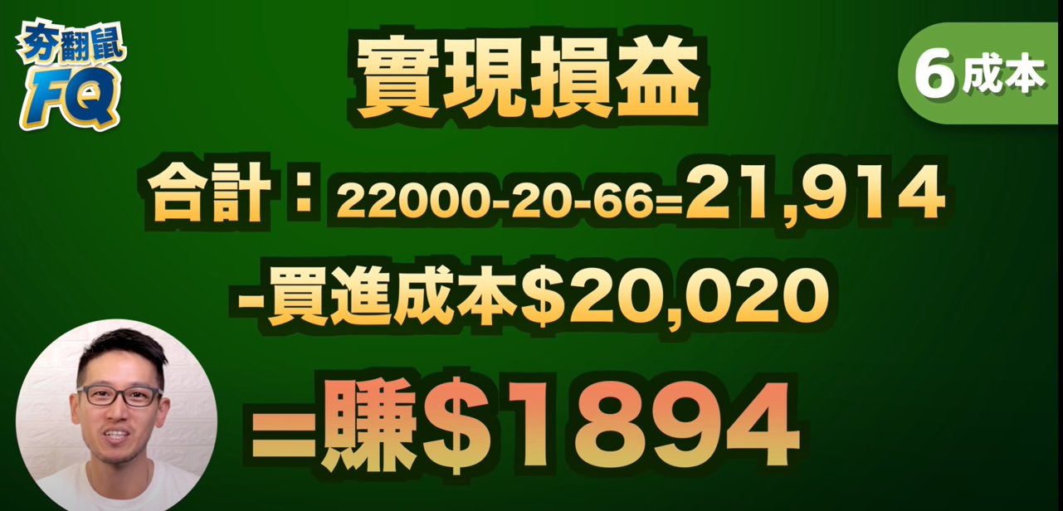
交易手續費&稅金
買進成本
買股票
手續費上限：成交金額*0.1425%，最低$20
賣股票
手續費
證交稅：成交金額*0.3%
賣出股款
實際收入
Notes:
最後收到的股款21914扣掉原本買進的成本，實際上是賺到$1894

Slide 15
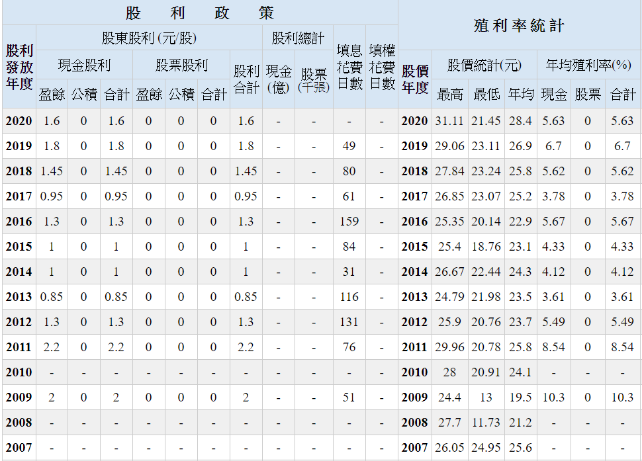
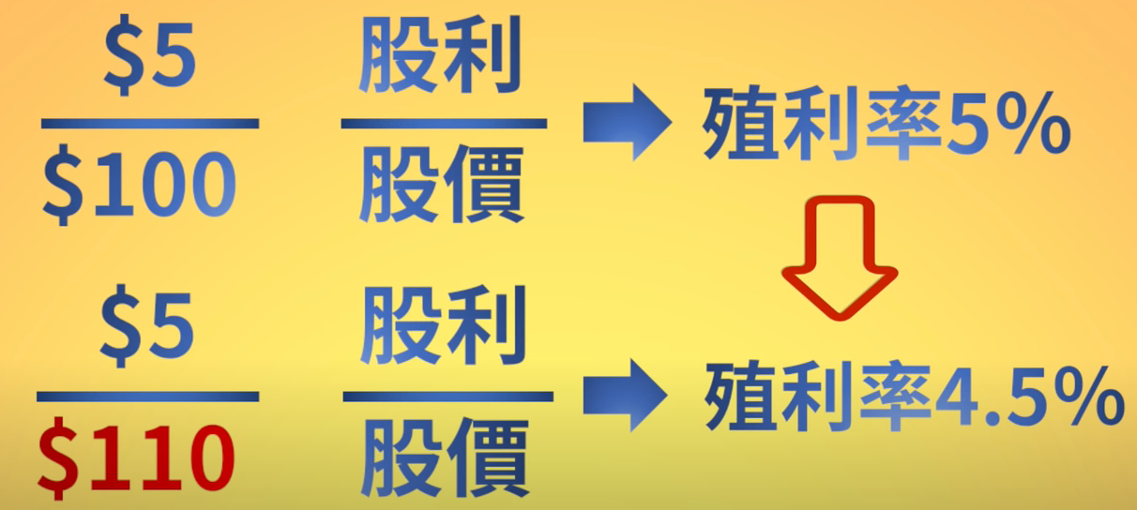
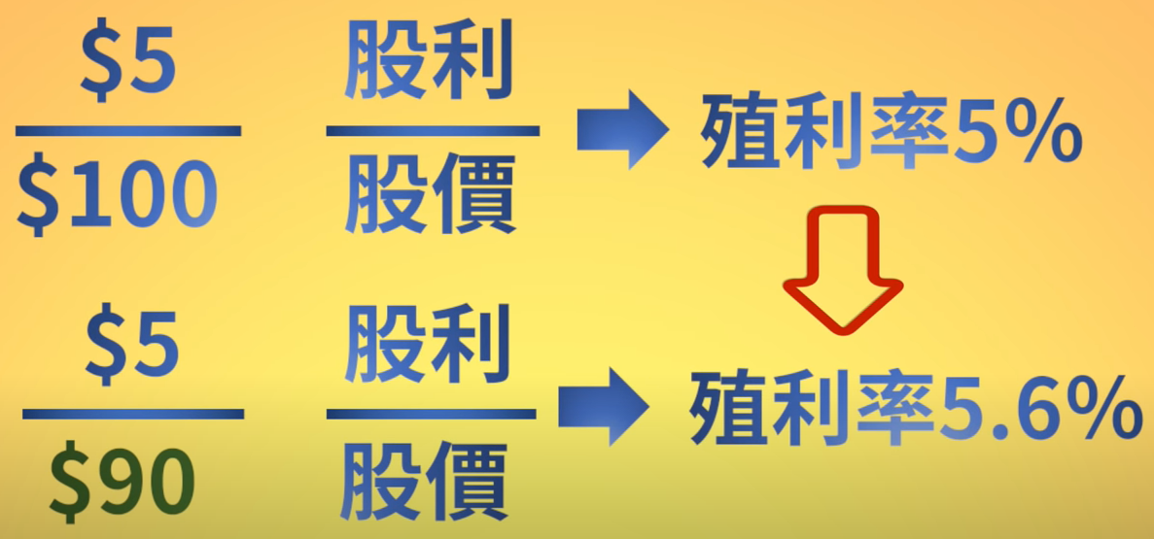
殖利率(現金殖利率, Dividend yield)
0056
殖：浮動的意思
概念：把一筆錢長期投入股市，每年能拿回的利息
「現金殖利率」不代表股票的「投資報酬率」
Notes:
買股票的時候通常會很注重這檔股票的殖利率
殖：浮動的意思，因為殖利率會隨時改變
他的概念很像是投資報酬率但又不完全一樣，
假設中華電信一股100塊，每年配發$5，殖利率=5%，
但是如果股價漲到$110，那殖利率就會變低變成4.5%，
也就是說現在要花110塊買進中華電信，才能獲得$5的股利，獲利率相對降低了
像是右邊0056的殖利率，以今年2020年來說整年平均股價是28.4，股利發了1.6塊，所以股利除以股價就是殖利率5.63

Slide 16
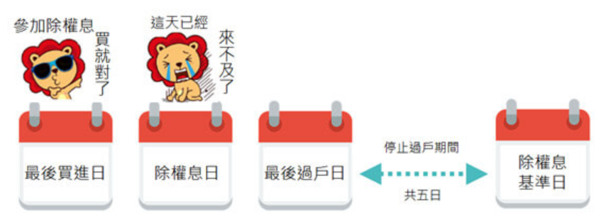
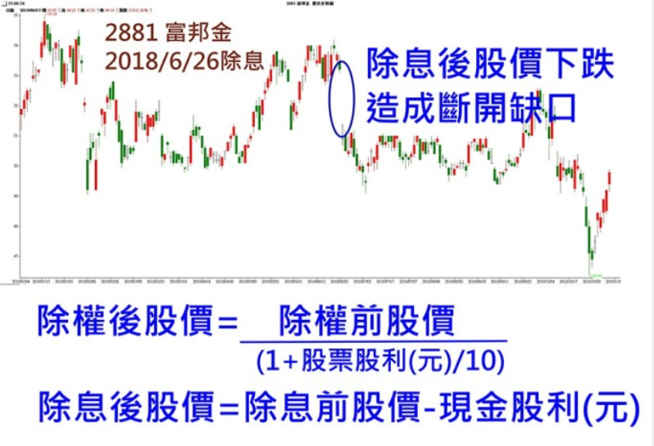
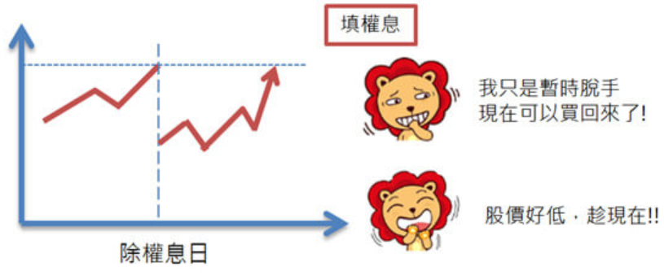
除權息
要改!!!
除權息日：集中每年六到九月 (七八旺季)
除息：配發現金股利，股價扣除相應市值
=> 1元現金股利：每 1股配1元 現金
除權：發放股票股利，股價扣除相應市值
=> 1元股票股利：每 1股配0.1股 股票
填權息：
小心！賺了股息但賠了價差
Notes:
然後我們在領股利的時候也要先知道甚麼是除權息，
一般公司的除權息日集中在每年6~9月，只要我們在除權息日之前買進股票就可以領到股利
那股利又分為現金股利和股票股利
除息就是發放現金股利，1元現金股利：每1股可以拿到 1 元現金
除權就是發放現金股利，1元股票股利：每1股可以拿到 0.1股 股票(也就是說如果我有一張股票，就可以拿到1000元的現金或是100股的股票)
但除權息後股價會下跌，比如說發放現金股利1.6塊，那股價就會扣1.6塊
就會變成賺了股息但賠了價差，也可以說是把左口袋的錢拿到右口袋 => 等填權息完股價回升才算真正賺到

Slide 17
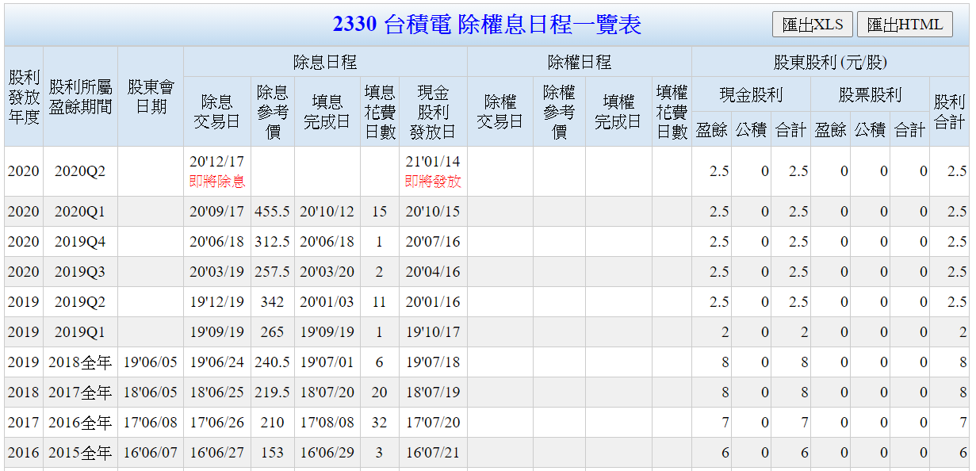
Notes:
只花一天填息，可見成長動能是很高的，越快填息代表股票越強勢

Slide 18
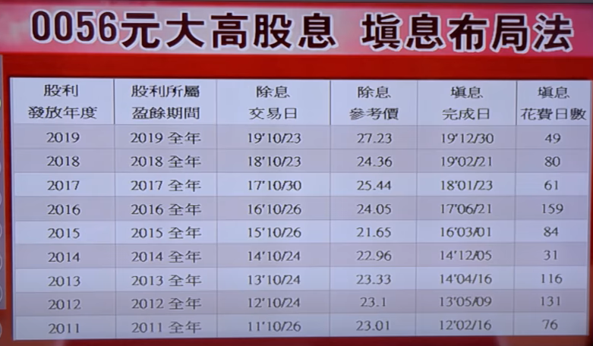
填息布局法
概念：除息後買進，填息後賣出
好處：人家花一年時間才領到股利，填息布局法只要在三個月左右的時間就能領到6%報酬 (以0056為例 )
Notes:
除息後股價下跌可以買進，填息後股價回升可以賣出
以0056為例，一年配息一次，平均填息日三個月
人家花一年時間才領到股利，填息布局法只要在三個月左右的時間就能領到6%報酬

Slide 19
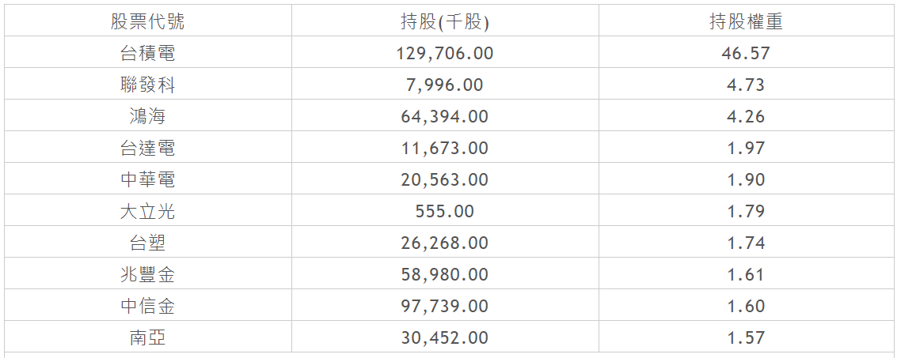
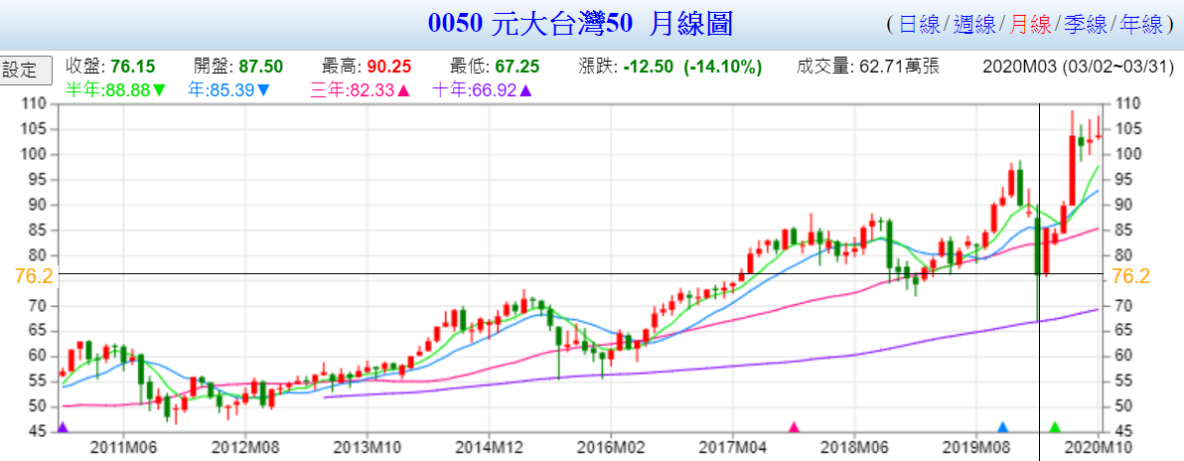
0050(元大寶來台灣卓越50指數股票型基金)
特色：
成分股：選擇市值前50大的公司
一年配息2次，低股息(平均殖利率3.69%)
價格高(股價103.85)
成長股
買進時間點：
目前高點，建議先累積足夠買到10張的資本
（100萬元），再逢低進場(股價80左右)
佔股比例
Notes:
成分股：選擇市值前50大的公司
一年配息2次，但算是低股息(平均殖利率3.69%)
算是一種成長股，長期來看股價是一直上漲的

Slide 20
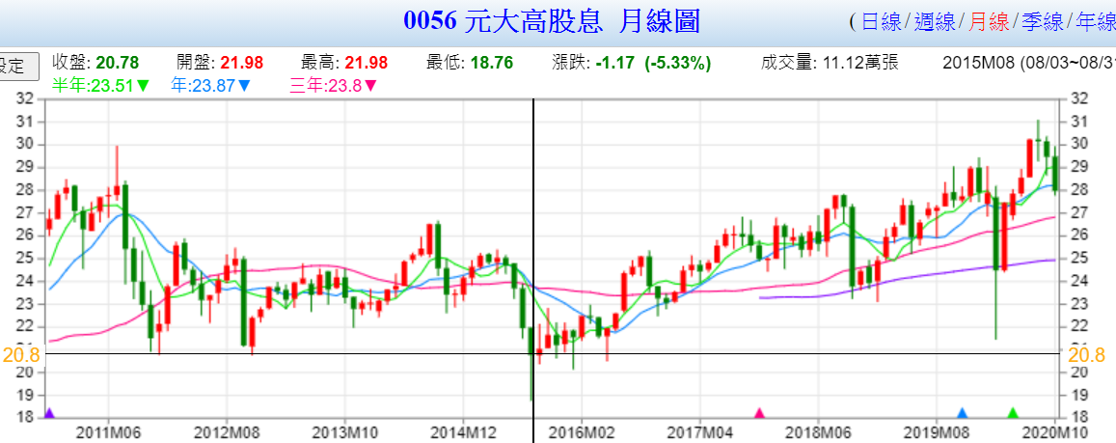
0056(元大寶來台灣高股息證券投資信託基金, 元大高股息)
特色：
成分股：從台灣 50（0050）與台灣中型 100（0051）市值前 150 名的股票中，選出預期未來 1 年現金殖利率最高的 30 支股票
高股息(平均殖利率6%)
股價波動小(上有天花板，下有地板)
買進時間點：
除權息旺季前買進，除權息期間投資人在追 高殖利率個股的時候，也會買到0056的 30支成分股，0056的股價就跟著變高
Notes:
0056成分股：從台灣市值前 150 名的股票中，選出預期未來 1 年現金殖利率最高的 30 支股票
每年7～9月的除權息旺季，投資人在追高殖利率個股的時候，也會買到0056的30支成分股，0056的股價就跟著變高
(台灣中型 100：台股市值51~150名100檔股票)

Slide 21
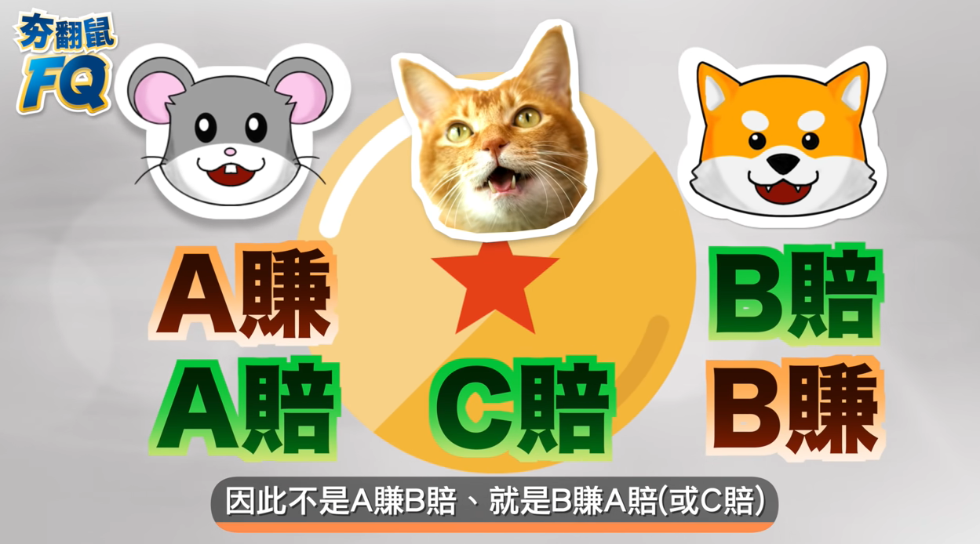

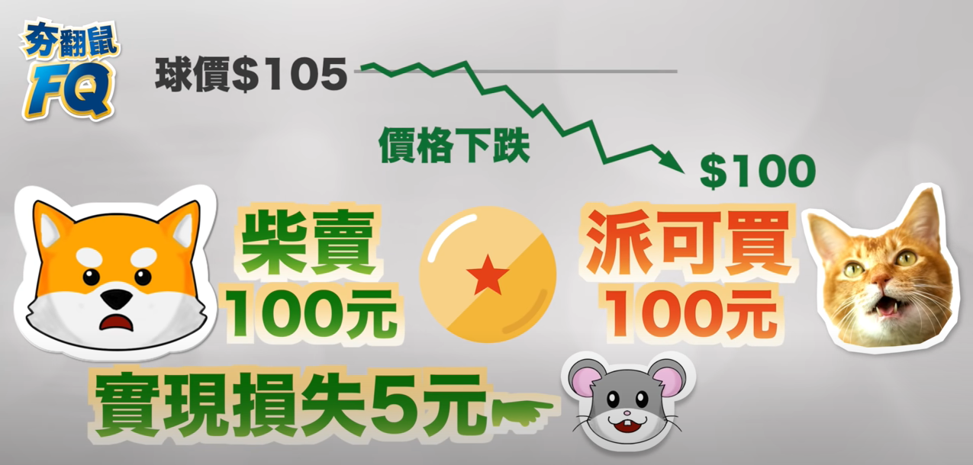
零和遊戲原理
價差操作的本質就是一種零和遊戲
零和遊戲：其中一方的收益一定是來自一方的損失(一正一負總和為零)
換圖!!!
=>台灣的散戶有80%都是虧錢
Notes:
所以通常會說散戶買台股有80%都賠

Slide 22
投資心態
投資不投機，投機10%專款專用<柴鼠兄弟>
與其炒短線，年輕人更該提高薪資收入，理財還是要靠第一桶金做基礎，年輕人與其把時間花在金融商品上，還是該盡量投資專業能力<INSIDE主編-李柏鋒>
投資不應該有all in想法<股癌podcast>
巴菲特曾說：投資的第一個法則是，永遠不要賠錢，第二個法則是，不要忘記第一個法則。
極力避免「金融銷售人員」，市場上只求將產品順利銷售出去，以賺取高額佣金為目標的理財人員佔多數<阿爾發金融科技有限公司總經理>
Notes:
然後這邊分享幾個投資心態
比如說投資不投機，領股息就是一種投資，賺價差就是一種投機，因為價差的報酬不穩定，10%賠掉的話也不會賠太多
投資盡量不要有all in 的想法，因為通常會大賠
還有盡量不要相信市場上的金融銷售人員，因為很多都是騙人的

Slide 23

Reference
股票怎麼買？600秒學完股票交易基礎 | 夯翻鼠FQ30 投資理財 https://www.youtube.com/watch?v=zEDJ7LBZO4M&list=PLrZrfGLGySze4iKPvxQeEBwKIJ8j1uxC1
領了股息又想賺價差 用二年十張存股法集滿人生第一個百 | 夯翻鼠FQ40 存股投資https://www.youtube.com/watch?v=os7Q3aFeHUc
銀行定存怎麼算利息錢？一次搞懂利率&殖利率 | 夯翻鼠FQ1 投資理財https://www.youtube.com/watch?v=yd3fZRrjzGM&list=PLrZrfGLGySzcZoVhb4idy5B0XI25ZhnF7
https://nico-invest.com/2020/09/21/skill1/

